Slide 1
행렬 곱셈 리포트
20234014 컴퓨터 공학과 이은정

Slide 2
0. 희소 행렬 요소 정의
희소 행렬: 구조체{ 1. data : 희소 행렬에서 0이 아닌 요소 DataInfo 구조체 배열{ int row(행 위치); int col (열 위치); int val(값);}
2. num : data 요소 개수 int row(행 위치); int col (열 위치); int num(요소 개수);}}

Slide 3
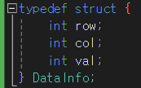
1. SparseMatrix를 c로 정의
희소 행렬에 저장하기 위해 개별 데이터의 행, 열, 값을 저장할 구조체 DataInfo 구조체를 먼저 정의한다.
DataInfo 구조체 배열{ int row(행 위치); int col (열 위치); int val(값);}
위 구조를 만족하는 DataInfo를 정의한다
Struct 구조체를 사용해 DataInfo구조체를 정의
0이 아닌 요소들의 행, 열, 값을 저장하기 위해 int row, int col, int val을 요소로 가짐

Slide 4
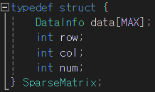
1. SparseMatrix를 c로 정의
희소 행렬: 구조체{ 1. data : DataInfo 구조체 배열[MAX] 2. num : int row(행 위치); int col (열 위치); int num(요소 개수);}}
위 구조를 만족하는 SparseMatrix를 정의한다
Struct 구조체를 사용해 SparseMatirx구조체를 정의
Data는 앞서 정의한 DataInfo 구조체를 통해 행, 열, 값을 데이터로 가지는 각각의 요소 배열
0이 아닌 요소들의 행, 열, 요소 개수를 저장하기 위해 int row, int col, int num을 요소로 가짐

Slide 5

2. Vector를 c로 정의
Vector 구조체{ 1. data : int data[MAX] 2. num : data 요소 개수 int num(요소 개수);}}
Vector은 어차피 열 데이터=요소의 개수이고, 행 데이터는 1로 고정되어 있으므로 따로 정의하지 않는다.
위 조건을 만족시킬 수 있는 vector를 정의
Struct 구조체를 사용해 vector 구조체를 정의
0이 아닌 요소들의 열 데이터를 저장하기 위해 int num을 요소로 가짐
Data는 행 데이터가 1개밖에 없으므로 int 배열을 사용해 정의한다(배열 크기는 MAX)

Slide 6
문제 : 한 개의 희소 행렬 A와 벡터 B를 전달받아 행렬과 벡터의 곱셈을 수행하고 벡터 c를 반환
행렬과 벡터의 곱셈은 행렬의 행 개수와 벡터의 요소 개수가 같아야만 연산이 가능하다
벡터의 인덱스와 행렬의 행 인덱스가 동일한 것끼리 곱한 것들의 합이 c[인덱스]의 값이다
위 조건을 만족할 수 있도록 알고리즘을 작성

Slide 7
3. 희소 행렬 A, 벡터 B를 정의
DataInfo data[MAX] =
Int row = 4;
Int col = 6;
Int num = 6;
SparseMatrix A
(0,3,7)
(1,0,9)
(1,4,8)
(2,1,1)
…a
int data[MAX] =
Int num = 6;
vector B
…a
1
2
3
4

Slide 8
3. 희소 행렬 A, 벡터 B를 정의
DataInfo data[MAX] =
Int row = 4;
Int col = 6;
Int num = 6;
SparseMatrix A
(0,3,7)
(1,0,9)
(1,4,8)
(2,1,1)
…a
이 값들이 같아야만 곱셈 연산이 가능하다
int data[MAX] =
Int num = 6;
vector B
…a
1
2
3
4

Slide 9
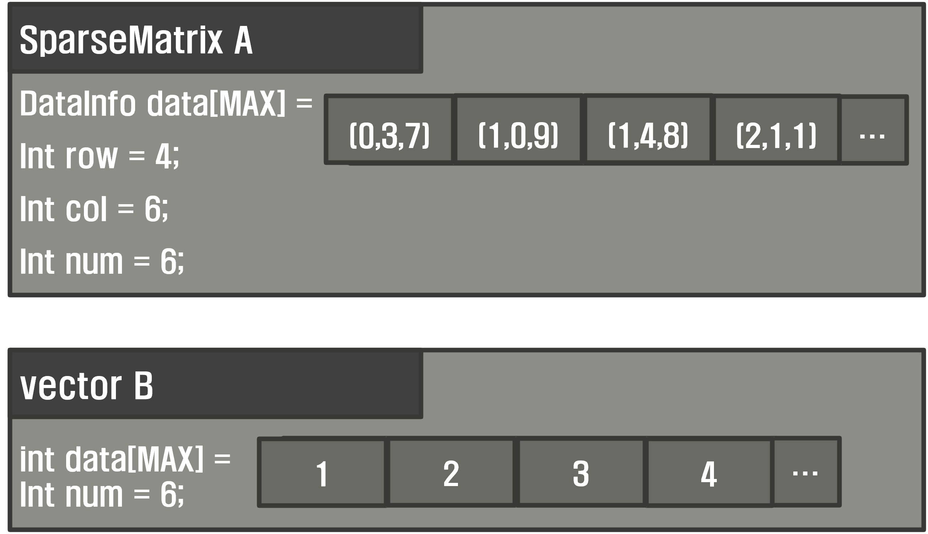
3. 희소 행렬 A, 벡터 B를 정의
C의 배열 개수는 b와 동일하다
int data[MAX] =
Int num = 6;
vector C
…a

Slide 10
3. 희소 행렬 A, 벡터 B를 정의
행렬 A의 각 요소와 벡터의 동일한 열에 있는 값을 곱할 때, 벡터의 인덱스 값 = A 행 이라면 해당 요소를 곱한다. 그리고 행의 끝까지 이러한 곱셈을 반복한다.
int data[MAX] =
Int num = 6;
vector C
…a

Slide 11
3. 희소 행렬 A, 벡터 B를 정의
행 연산이 완료되면 그 행에 있는 모든 곱셈 결과를 더하여 해당 행의 합을 구한다.
이 합을 결과 벡터의 해당 행에 저장한다.
int data[MAX] =
Int num = 6;
vector C
…a
28

Slide 12

3. 희소 행렬 A, 벡터 B를 정의
다음과 같이 a, b를 정의할 수 있다.
C는 선언만 해둔 상태이다.

Slide 13
4. 행렬과 벡터의 곱셈 알고리즘
void matrix_vector_multi(SparseMatrix a, vector b, vector &c) {
c <- { 0 }; // 결과 벡터 초기화
int ir <- 0; // 결과 벡터의 현재 인덱스
for (int i <- 0 to a.row) do {
int num <- 0; // 결과 값을 초기화
for (int j <- 0 to a.num; } do { // a의 요소 수만큼 반복
if (a.data[j].row == i) then { // 현재 행에 해당하는 요소일 때
for (int k <- 0 to b.num) do { // b의 요소 수만큼 반복
if (a.data[j].col == k) { // 현재 열과 b의 인덱스가 일치하는 경우
num += a.data[j].val * b.data[k]; // 곱셈을 수행하여 결과에 더함
} endif
}endfor
}endif
}endfor
if (num != 0) then { // 결과가 0이 아닌 경우에만 결과 벡터에 추가
c.data[ir] <- num;
ir++;
}endif
}endfor
c.num = ir; // 결과 벡터의 요소 수 설정}

Slide 14
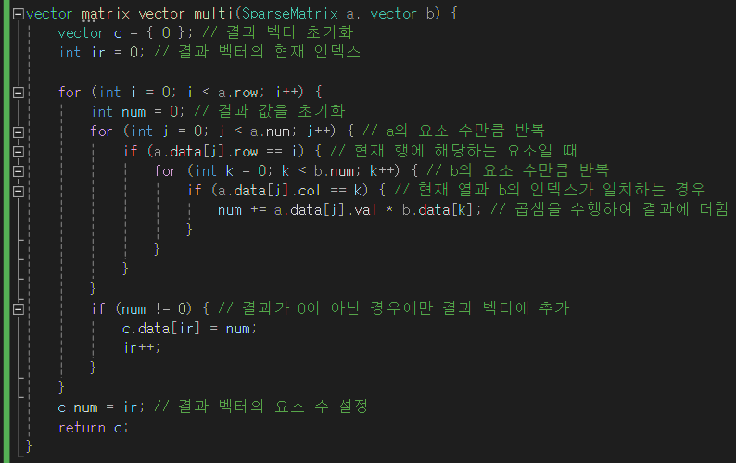
4. 행렬과 벡터의 곱셈 c 작성

Slide 15
5. 벡터 c 출력 알고리즘
void display(vector c) {
int ip <- 0; // 결과 벡터의 현재 인덱스
printf("VECTOR C: \n");
for (int i <- 0 to c.num) do {
printf("%d\n", c.data[i]);
} endfor
printf("c의 열: %d\n", 1); // 결과 벡터는 열이 1로 고정
printf("c의 행: %d\n", c.num);
printf("c의 요소: %d\n", c.num);
}

Slide 16
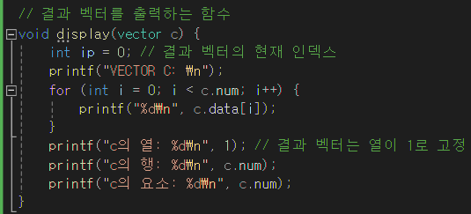
5. 벡터 c 출력 c 작성

Slide 17
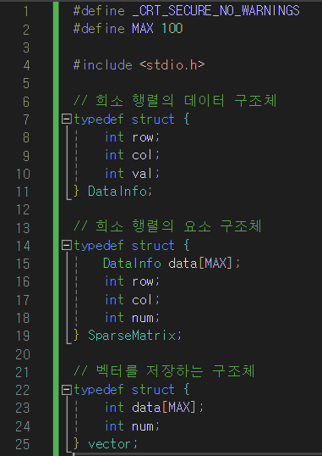
6. 전체 c코드

Slide 18
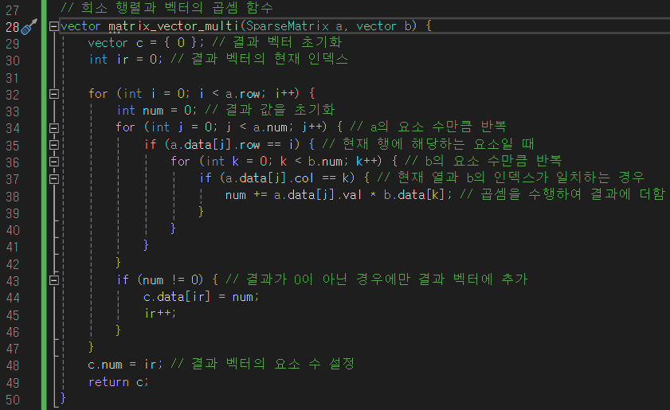
6. 전체 c코드

Slide 19
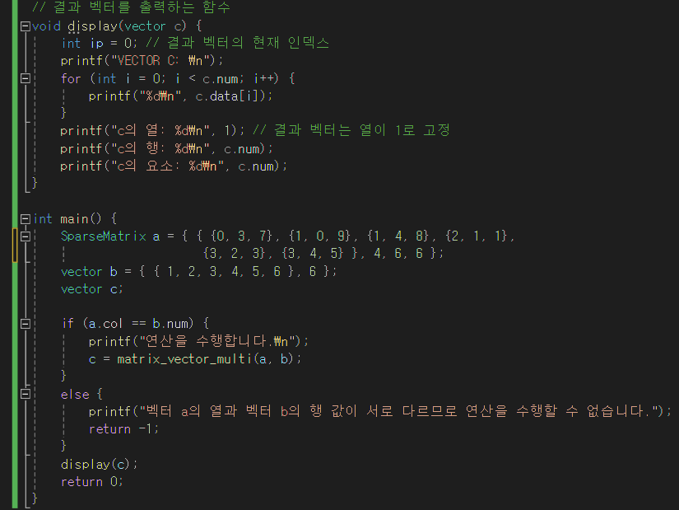
6. 전체 c코드

Slide 20
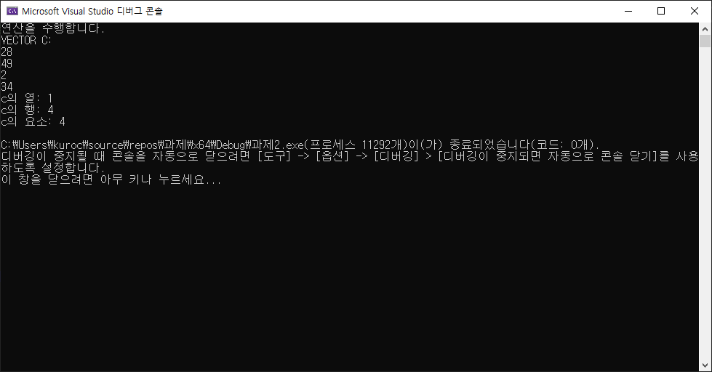
7. 결과

Slide 21

8-1. 검증
값을 위처럼 변경하였다.
예상 출력 결과 0×6 + 7×5 + 0×4 +0×3+ 0×2+ 0×1=35 0×6 + 0×5 + 0×4 +0×3+ 9×2+ 3×1=21 0×6 + 6×5 + 0×4 +0×3+ 0×2+ 0×1=30 0×6 + 0×5 + 0×4 +5×3+ 0×2+ 5×1=20

Slide 22
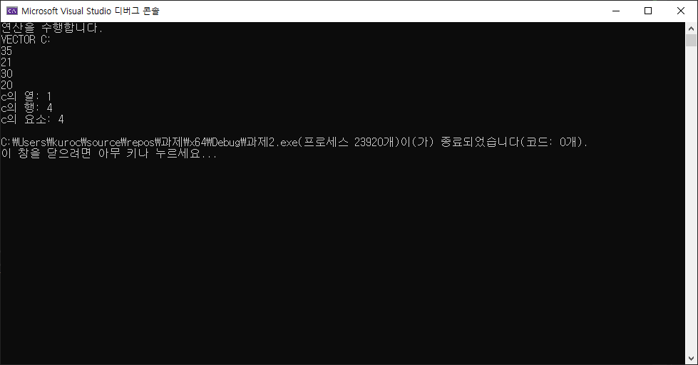
8-1. 검증[결과]:성공적

Slide 23

8-2. 검증
값을 위처럼 변경하였다.
예상 출력 결과: 연산 불가 안내

Slide 24
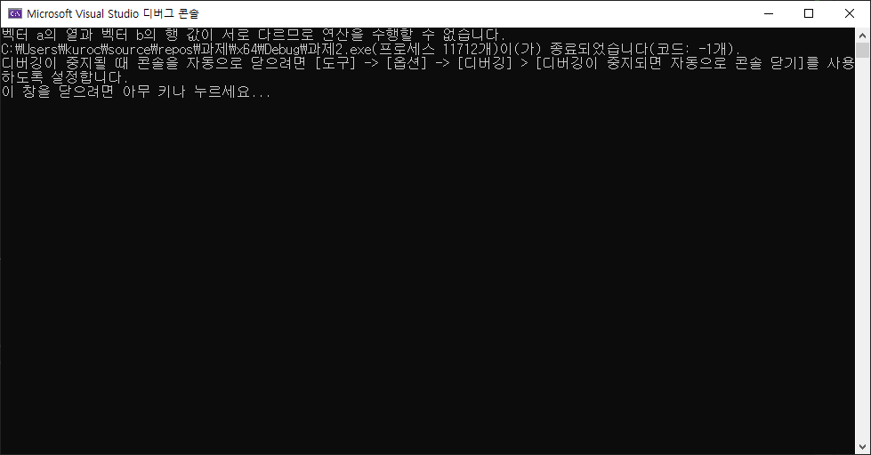
8-2. 검증[결과]:성공적

Slide 25
9. 의견
B가 벡터라 오히려 희소 곱셈끼리 곱셈을 하던 지난 번 보다 과제가 쉬웠던 것 같다
당연하게 생각했던 알고리즘을 다시 한 번 고민해보고, 실제로 코드로 짜면서 구체적으로 문제를 푸는 과정에 대해 다시 한 번 생각해보는 좋은 기회가 되었던 것 같다

Slide 26
end

